Slide 1
第一次编程实验
17组全体成员
无73 雷城乐阳、王传瑞、曾睿 无78 辜俊皓

Slide 2
目录
设计流程图
分工
(模块解析)第一部分
(模块解析)第二部分
(模块解析)第三部分
(模块解析)第四部分
分析和结果

Slide 3
设计流程图
硬判决模块
Φ已知
电平映射模块
Φ未知
卷积编码模块
1bit/符号
信道模块
效率1/2
收尾
Φ每次使用都独立变化
发端序列
CRC模块
凿孔模块
2bit/符号
译码序列
效率1/3
不收尾
Φ一次通信中都不变
软判决模块
Φ已知
3bit/符号
Φ未知

Slide 4
分工
第一部分:曾睿
卷积编码模块、电平映射模块、信道模块、收发端星座图
第二部分:雷城乐阳
CRC模块、凿孔模块
第三部分:王传瑞
软硬判决模块
第四部分:辜俊皓
软硬判决模块
维特比译码模块

Slide 5
模块解析

Slide 6
卷积编码模块
第一部分
第三部分
第四部分
第二部分
输入:
1.有限长01序列input
2.卷积编码效率eff: 2代表1/2,3代表1/3
3.收尾tail 1代表收尾，0代表不收尾:
输出:有限长01序列output
思路:
定义输入input=[1,1,0,0];将其写成[1,1,0,0; 0,1,1,0; 0,0,1,1;0,0,0,1;]的形式:
其中第一行是输入，第二行是[0,input(1:L-1)]，第三行是[0,0,input(1:L-2)]，第四行是[0,0,0,input(1:L-3)]。令L=4.
第一列为卷积编码器传入了1个bit的情况
第二列为卷积编码器只传入了2个bit的情况
第三列为卷积编码器只传入了3个bit的情况
第四列为卷积编码器传入了4个bit的情况
让卷积编码矩阵G左乘更新后的input矩阵，对乘后的矩阵按列向量组合得到结果

Slide 7
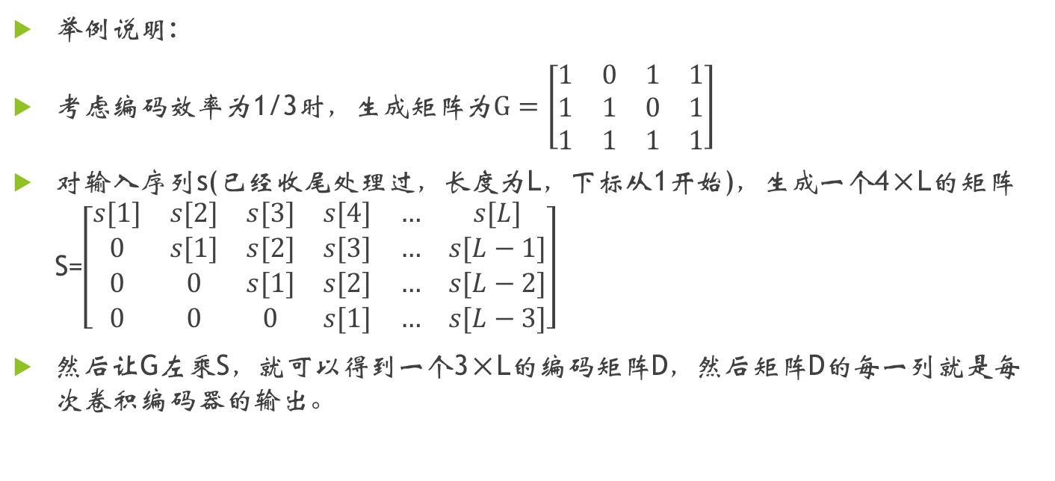
卷积编码模块
第一部分
第三部分
第四部分
第二部分
举例说明:
考虑编码效率为1/3时，生成矩阵为$G=\left[\begin{matrix}1 & 0 & 1 & 1 \\ 1 & 1 & 0 & 1 \\ 1 & 1 & 1 & 1\end{matrix}\right]$
对输入序列s(已经收尾处理过，长度为L，下标从1开始)，生成一个4×L的矩阵S=$\left[\begin{matrix}s[1] & s[2] & s[3] & s[4] & … & s[L] \\ 0 & s[1] & s[2] & s[3] & … & s[L−1] \\ 0 & 0 & s[1] & s[2] & … & s[L−2] \\ 0 & 0 & 0 & s[1] & … & s[L−3]\end{matrix}\right]$
然后让G左乘S，就可以得到一个3×L的编码矩阵D，然后矩阵D的每一列就是每次卷积编码器的输出。

Slide 8
电平映射模块
第一部分
第三部分
第四部分
第二部分
输入:
1.卷积编码后的01序列input
2.电平映射模式mode: 1:1bit/符号 2bit:符号 3bit:符号
输出:映射的电平符号序列output
思路:
G代表从0到2^bit-1对应编号的电平值，将输入的序列每mode个bit集合起来，查找对应的G。
电平与编码的对应关系见星座图.png

Slide 9
发端星座图
第一部分
第三部分
第四部分
第二部分

Slide 10
收端星座图
第一部分
第三部分
第四部分
第二部分
Φ=π/6，σ=0.1

Slide 11
收端星座图
第一部分
第三部分
第四部分
第二部分
Φ=π/3，σ=0.1

Slide 12
收端星座图
第一部分
第三部分
第四部分
第二部分
Φ=π/3，σ=0.2

Slide 13
信道模块
第一部分
第三部分
第四部分
第二部分
输入:
1.电平映射后的符号序列input
2. mode: 1表示场景1:即依次通信过程中φ不变，每次通信有独立的φ;2表示场景2:即在一次通信过程中，每次信道使用φ均独立变化
3. theta: 即θ，收发端已知参数
4. sigma: 即σ，收发端已知参数
输出:
1.经y=xexp(jφ)+n变换后的信号output。其中x为input，φ~U(0,theta)，n是复高斯噪声。
2.phi: 即φ，考虑有种情况下φ已知。根据mode的不同，φ可能是一串相同的值，也可能是一串不同的值。

Slide 14
CRC模块
第一部分
第三部分
第四部分
第二部分
CRC校验：给定一m次生成多项式g(x)，对于给定的信息序列，将其写成信息多项式d(x)的形式，在其后面添加校验位r(x)，使得d(x)x^{m}+r(x)能被g(x)整除
显然有以下式子成立：r(x)=-d(x)x^{m}mod g(x)
在matlab中，用序列的卷积conv和解卷解deconv可以很方便的完成多项式的乘除法并求出除法的余式r(x)
由于本次实验中序列的基为2，因此计算出来的r(x)还应该膜2操作
Matlab中求校验位的代码如下：
[q,r]=deconv([d,zeros(1,check_len)],g); %通过解卷积计算多项式除法，r为余数
r=mod(r,2); %2元域，需要模2
生成多项式的选取：通过查找资料，选取了以下几个典型的生成多项式：
x4+x+1
x8+x5+x4+1
x12+x11+x3+x2+x+1
x16+x15+x2+1
分别代表r(x)有4、8、12、16位的情况

Slide 15
CRC模块
第一部分
第三部分
第四部分
第二部分
CRC统计误码率：将收到的信息序列每(k+m)位分成一组，其中k为信息序列长度，m为校验位长度，将每组写成多项式的形式，再除以约定好的生成多项式，如果余数不为0，说明传输过程中发生了误码。最后用发生误码的组数除以总的组数得到误码率。
如果余式不为0，不一定说明没有发生误码，可能是发生的误码恰好使得余式依旧为0
但是校验位越长，它的校验效果越好，余数为0时发生误码的可能性越高，因此校验位越长，其检测到的误码越多，获得的误码率也会越高。

Slide 16
凿孔模块
第一部分
第三部分
第四部分
第二部分
在传送数据时，由于对信道的使用次数有限制，有时会出现数据传送不完的情况，此时需要在待传送的数据中凿孔，即删去部分比特，以满足传送的需要。
凿孔会损失部分信息，但由于是对卷积后的信息序列凿孔，本身序列就有冗余，因此仍然可以恢复出原序列
每隔同样的距离凿掉一个点，这样更能够根据前后的信息恢复出原序列，隔多少距离则由使用信道次数的要求来决定
收端和发端都已知在哪里凿了孔，收端在收到序列进行维特比译码时，被凿孔的位置是0或者1的可能性相同，不计入权重

Slide 17
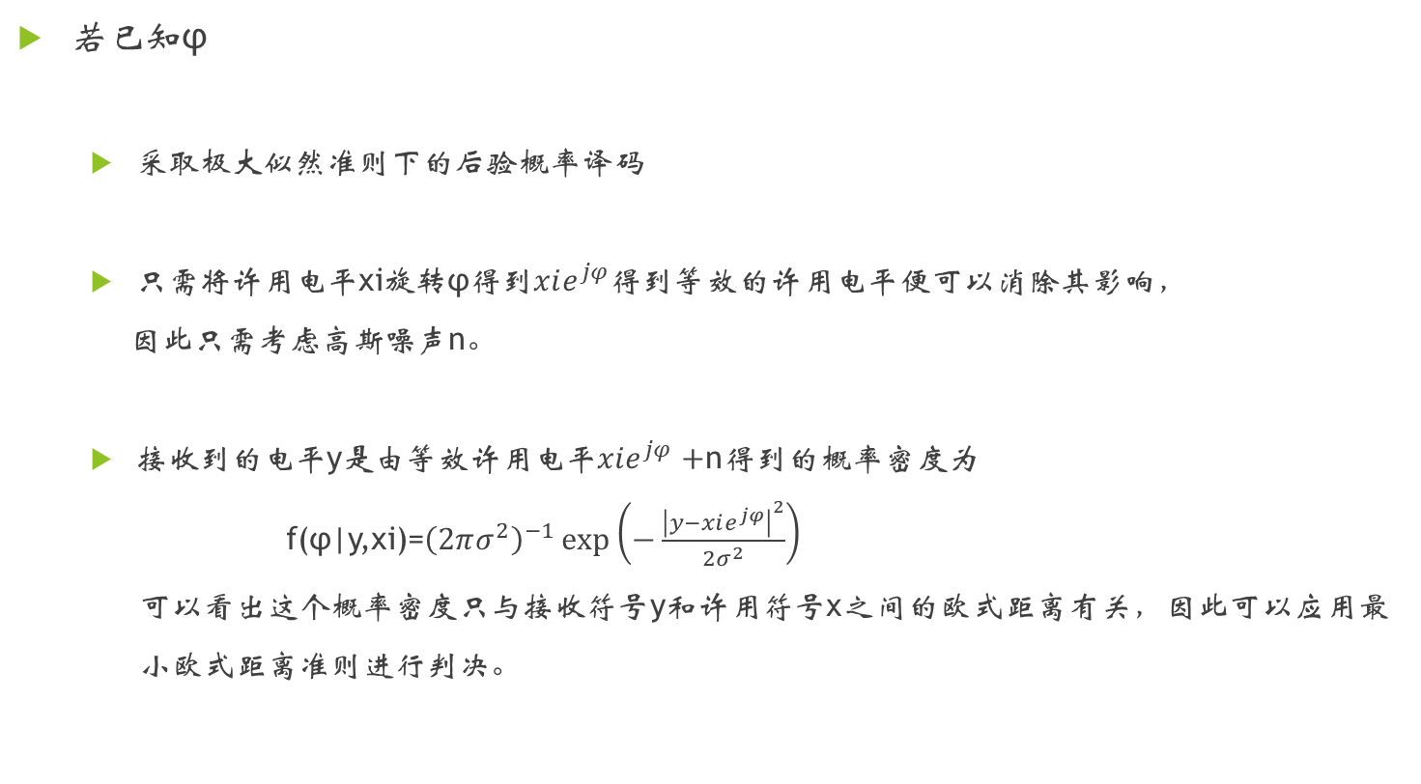
判决模块
第一部分
第三部分
第四部分
第二部分
若已知φ
采取极大似然准则下的后验概率译码
只需将许用电平xi旋转φ得到$xie^{jφ}$得到等效的许用电平便可以消除其影响，
因此只需考虑高斯噪声n。
接收到的电平y是由等效许用电平$xie^{jφ}+$n得到的概率密度为
f(φ|y,xi)=${\left(2πσ^{2}\right)}^{−1}\exp\left(−\frac{{\left|y−xie^{jφ}\right|}^{2}}{2σ^{2}}\right)$
可以看出这个概率密度只与接收符号y和许用符号x之间的欧式距离有关，因此可以应用最
小欧式距离准则进行判决。

Slide 18
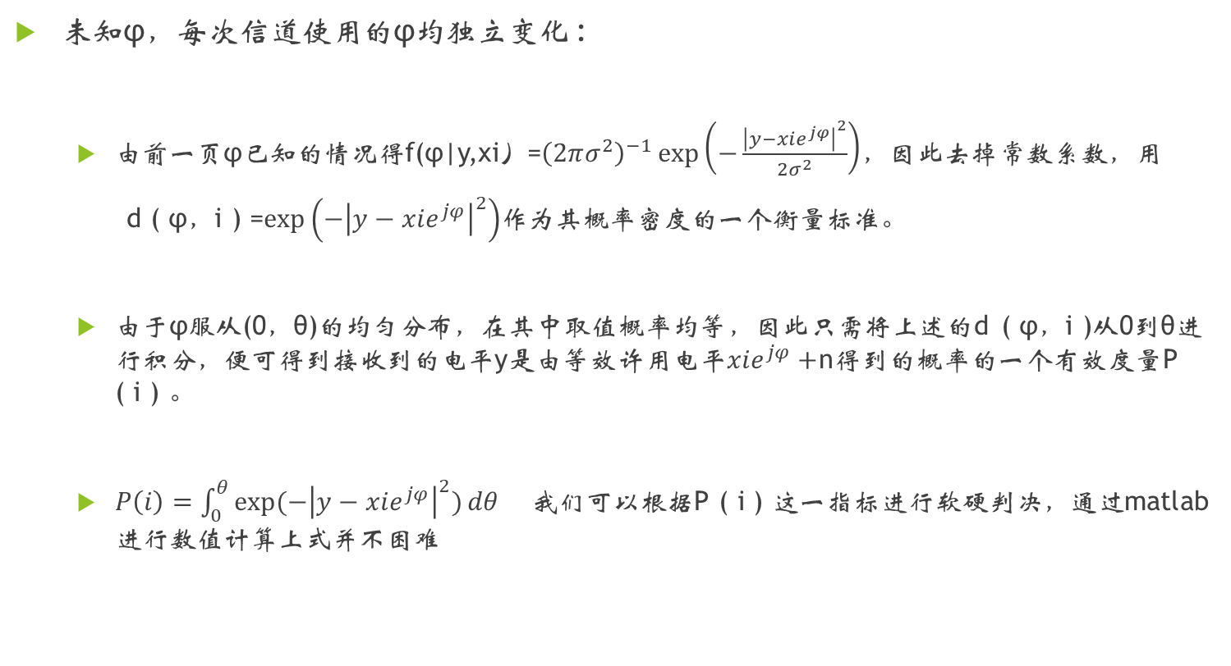
判决模块
第一部分
第三部分
第四部分
第二部分
未知φ，每次信道使用的φ均独立变化 :
由前一页φ已知的情况得f(φ|y,xi）=${\left(2πσ^{2}\right)}^{−1}\exp\left(−\frac{{\left|y−xie^{jφ}\right|}^{2}}{2σ^{2}}\right)$，因此去掉常数系数，用
d ( φ，i ) =$\exp\left(−{\left|y−xie^{jφ}\right|}^{2}\right)$作为其概率密度的一个衡量标准。
由于φ服从(0，θ)的均匀分布，在其中取值概率均等，因此只需将上述的d ( φ，i )从0到θ进行积分，便可得到接收到的电平y是由等效许用电平$xie^{jφ}+$n得到的概率的一个有效度量P ( i ) 。
$P（i）=\int_{0}^{θ}{{exp⁡(−\left|y−xie^{jφ}\right|}^{2})}dθ$ 我们可以根据P ( i ) 这一指标进行软硬判决，通过matlab进行数值计算上式并不困难

Slide 19
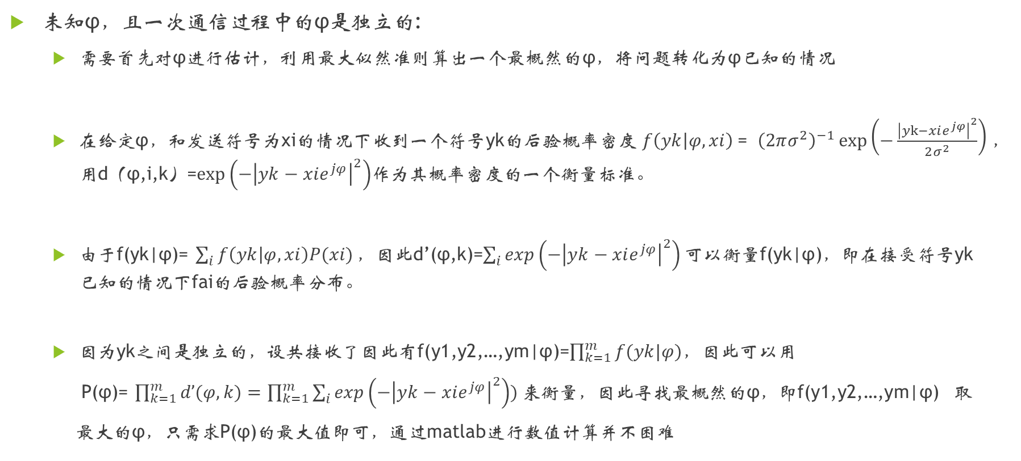
判决模块
第一部分
第三部分
第四部分
第二部分
未知φ，且一次通信过程中的φ是独立的:
需要首先对φ进行估计，利用最大似然准则算出一个最概然的φ，将问题转化为φ已知的情况
在给定φ，和发送符号为xi的情况下收到一个符号yk的后验概率密度$f\left(yk | φ,xi\right)$= ${\left(2πσ^{2}\right)}^{−1}\exp\left(−\frac{{\left|yk−xie^{jφ}\right|}^{2}}{2σ^{2}}\right)$，用d（φ,i,k）=$\exp\left(−{\left|yk−xie^{jφ}\right|}^{2}\right)$作为其概率密度的一个衡量标准。
由于f(yk|φ)= $\sum_{i}{f\left(yk | φ,xi\right)P(xi)}，$因此d’(φ,k)=$\sum_{i}{\exp\left(−{\left|yk−xie^{jφ}\right|}^{2}\right)}可以$衡量f(yk|φ)，即在接受符号yk已知的情况下fai的后验概率分布。
因为yk之间是独立的，设共接收了因此有f(y1,y2,…,ym|φ)=$\prod_{k=1}^{m}{f(yk|φ)}$，因此可以用
P(φ)= $\prod_{k=1}^{m}{d’(φ,k)}=\prod_{k=1}^{m}{\sum_{i}{\exp\left(−{\left|yk−xie^{jφ}\right|}^{2}\right)})}来$衡量，因此寻找最概然的φ，即f(y1,y2,…,ym|φ) 取
最大的φ，只需求P(φ)的最大值即可，通过matlab进行数值计算并不困难

Slide 20
软硬判决具体实现 hard_judge.m, soft_judge.m
第一部分
第三部分
第四部分
第二部分
硬判决相对简单，只需要先对输入复电平求辐角，然后利用round函数取整与mod求模即可自然获得其状态，然后利用事先定义好的矩阵访问下标即可获得对应的bit；
而且这一过程可以使用矩阵运算进行，提高处理速度；
最后将所得矩阵进行reshape操作，将其按照编码效率eff分为eff*n大小，方便后续处理；
软判决则需要利用calculateProbability函数；
然后按照±1进行概率加权，得到每一bit的取值概率，具体做法就是例如：
bitProb(1, : ) = (prob * G1.‘).’ - (prob * ~G1.‘).’;
其中的G1和-~G1即为±1加权，注意使用.’转置而非共轭转置；
最后同样将所得矩阵进行reshape操作，将其按照编码效率eff分为eff*n大小，方便后续处理；

Slide 21
第一部分
第三部分
第四部分
第二部分
软硬判决Viterbi模块 hard_viterbi.m, soft_viterbi.m
先利用遍历的方式求得所有状态的转移输出，利用num*2的cell类型数组存储；
随后初始化距离以及路径矩阵，长度为num*(len+1)，并将其中距离矩阵除(1,1)均设置为Inf，然后开始动规部分；
硬判决：如果位于打孔位置，则将其距离视为0，否则按照trans矩阵中与实际判决的hamming距离进行判定，距离小于现有值时更新最小距离dis矩阵并修改路径记录pos矩阵；
软判决：如果位于打孔位置，则将其距离视为0，否则按照trans矩阵中与实际判决的匹配概率进行判定，匹配概率大于现有值时更新最小距离dis矩阵并修改路径记录pos矩阵；
结束之后再根据是否有收尾bit确定回溯起始点，随后根据路径pos矩阵回溯即可；
在Φ=π/6，σ=0.1时，dis矩阵如下图，左硬右软：
可以看到由于误差较小，能做到全部匹配，

Slide 22
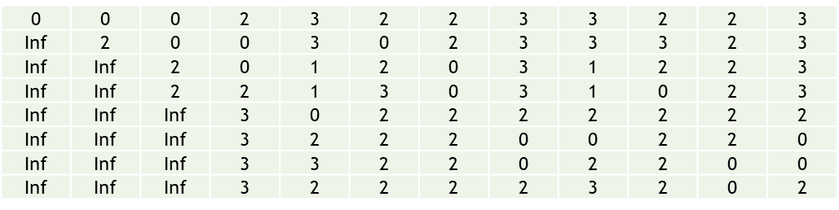
第一部分
第三部分
第四部分
第二部分
软硬判决Viterbi模块 hard_viterbi.m, soft_viterbi.m
在Φ=π/6，σ=0.1，holegap=4，tail=1，datalen=120时，dis矩阵如下图：
可以看到硬判决中由于误差较小，能做到全部匹配，最小距离均为0
可以看到软判决中最优路径的匹配概率也在与其他路径拉大差距，最终的译码结果误码率也为0
0 | 1.8318 | 1.8318 | 3.7434 | 5.6006 | 7.4547 | 7.4547 | 5.6893 | 5.618 | 9.3253 | 9.393 | 9.4024 | 11.086
-Inf | -1.832 | 1.8318 | -0.08 | 1.8861 | 3.7466 | 7.4547 | 9.3454 | 5.7605 | 13.054 | 9.393 | 9.3837 | 11.22
-Inf | -Inf | -1.832 | -0.08 | 0.0065 | 1.7823 | 3.8145 | 9.3454 | 9.4167 | 9.3656 | 13.054 | 9.3837 | 15.023
-Inf | -Inf | -1.832 | 3.7434 | 1.7775 | 3.7402 | 3.8145 | 5.6893 | 9.2742 | 7.625 | 13.054 | 9.4024 | 14.888
-Inf | -Inf | -Inf | -1.813 | -0.088 | 3.6882 | 3.7985 | 3.8063 | 11.19 | 9.393 | 9.3656 | 11.153 | 16.805
-Inf | -Inf | -Inf | -1.851 | -0.072 | 3.8145 | 3.7985 | 3.8226 | 7.5011 | 9.4403 | 9.3656 | 14.955 | 13.106
-Inf | -Inf | -Inf | -1.851 | 3.7513 | 3.7985 | 3.7402 | 3.8226 | 5.6506 | 9.2978 | 9.2505 | 14.955 | 11.252
-Inf | -Inf | -Inf | -1.813 | 3.7354 | 3.6723 | 3.7402 | 3.8063 | 7.5336 | 9.2505 | 9.2505 | 11.153 | 13.003

Slide 23
分析和结果
统计误比特率与信噪比的关系，用CRC统计误块率
坐标:
横坐标σ:0.2~1
纵坐标信噪比（上）、误块率（下）:对数坐标
参数:
序列长度120
收尾
卷积编码效率1/2
1bit/符号
φ每次使用信道均独立变化
θ=π/6
10bit一组
4阶生成多项式
凿孔间隔4

Slide 24
分析和结果
统计误比特率与信噪比的关系，用CRC统计误块率
坐标:
横坐标σ:0.2~1
纵坐标信噪比（上）、误块率（下）:对数坐标
参数:
序列长度120
收尾
卷积编码效率1/2
1bit/符号
φ每次使用信道均独立变化
θ=π/6
15bit一组
4阶生成多项式
凿孔间隔4

Slide 25
分析和结果
统计误比特率与信噪比的关系，用CRC统计误块率
坐标:
横坐标σ:0.2~1
纵坐标信噪比（上）、误块率（下）:对数坐标
参数:
序列长度120
收尾
卷积编码效率1/2
1bit/符号
φ每次使用信道均独立变化
θ=π/6
10bit一组
8阶生成多项式
凿孔间隔4

Slide 26
分析和结果
统计误比特率与信噪比的关系，用CRC统计误块率
坐标:
横坐标σ:0.2~1
纵坐标信噪比（上）、误块率（下）:对数坐标
参数:
序列长度120
收尾
卷积编码效率1/3
1bit/符号
φ每次使用信道均独立变化
θ=π/6
10bit一组
8阶生成多项式
凿孔间隔4

Slide 27
分析和结果
统计误比特率与信噪比的关系，用CRC统计误块率
坐标:
横坐标σ:0.1~1
纵坐标信噪比（上）、误块率（下）:对数坐标
参数:
序列长度120
收尾
卷积编码效率1/3
2bit/符号
φ每次使用信道均独立变化
θ=π/6
10bit一组
8阶生成多项式
凿孔间隔4

Slide 28
分析和结果
统计误比特率与信噪比的关系，用CRC统计误块率
坐标:
横坐标σ:0.1~1
纵坐标信噪比（上）、误块率（下）:对数坐标
参数:
序列长度120
收尾
卷积编码效率1/3
3bit/符号
φ每次使用信道均独立变化
θ=π/6
10bit一组
8阶生成多项式
凿孔间隔4

Slide 29
分析和结果
统计误比特率与信噪比的关系，用CRC统计误块率
坐标:
横坐标σ:0.1~1
纵坐标信噪比（上）、误块率（下）:对数坐标
参数:
序列长度1200
收尾
卷积编码效率1/2
2bit/符号
φ每次使用信道均独立变化
θ=π/6
10bit一组
4阶生成多项式
凿孔间隔4

Slide 30
分析和结果
统计误比特率与信噪比的关系，用CRC统计误块率
坐标:
横坐标σ:0.1~1
纵坐标信噪比（上）、误块率（下）:对数坐标
参数:
序列长度1200
收尾
卷积编码效率1/3
3bit/符号
φ每次使用信道均独立变化
θ=π/6
10bit一组
4阶生成多项式
凿孔间隔4

